Slide 1
Aplicações da Radiação
Julio Cesar Del Cioppo Ribeiro

Slide 2
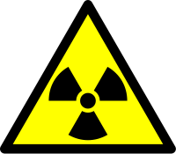
O que é radiação?
Energia em trânsito
Radioatividade!
Corpuscular
(Partículas alfa e beta)
Ondulatória
(Raio gama)

Slide 3
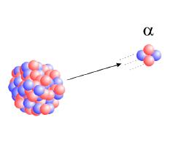
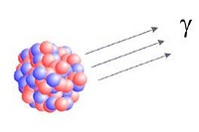
Instabilidade atômica

Slide 4
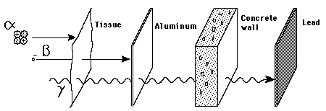
Instabilidade atômica

Slide 5
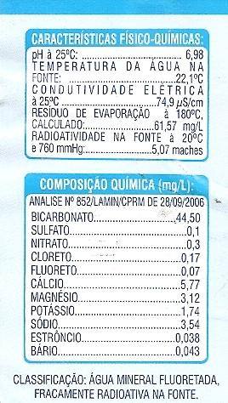
Devido à presença de radionuclídeos naturais ou artificiais na biosfera
terrestre, o homem sempre esteve exposto às radiações ionizantes.
O que são os radicais livres? E alimentos antioxidantes?

Slide 6
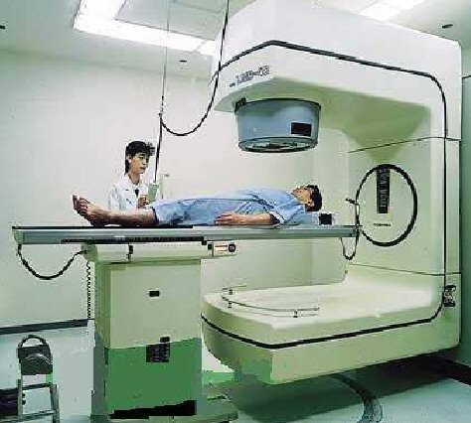
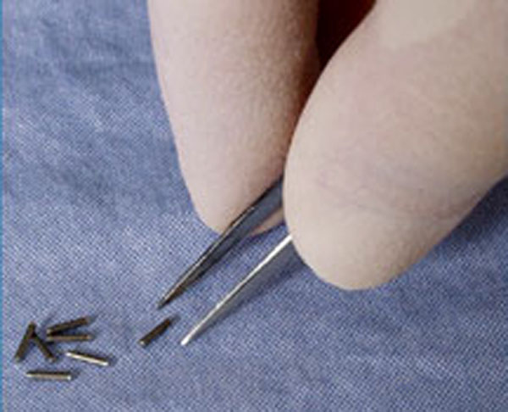
Aplicações na Medicina
- Radioterapia externa e Braquiterapia
Césio e Cobalto
Iodo, Irídio e Paládio

Slide 7
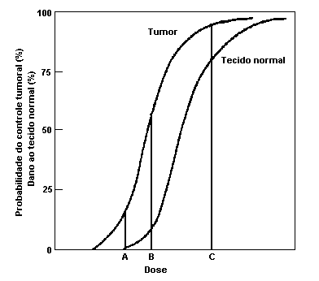
Aplicações na Medicina
- Radioterapia externa e Braquiterapia

Slide 8
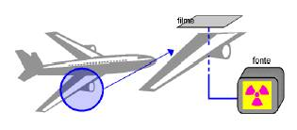
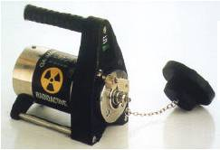
Aplicações na Engenharia
- Gamagrafia
Césio, Cobalto e Selênio

Slide 9
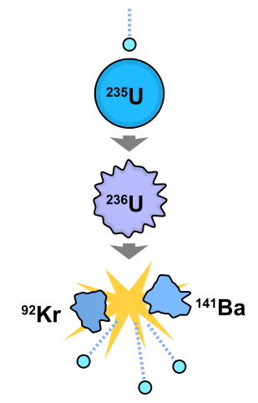
Aplicações Militares
- Bombas de fissão nuclear
Amostra natural: ~ 99% de Urânio-238 e ~ 1% de Urânio-235

Slide 10
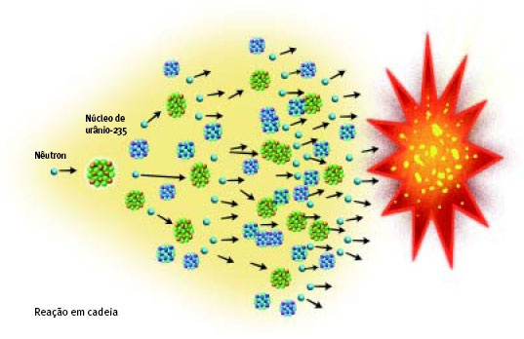
Aplicações Militares
- Bombas de fissão nuclear

Slide 11
A corrida pela bomba atômica
1933 – Hitler assume o controle da Alemanha e diversos cientistas deixam o país (15 prêmios Nobel).
1935 – Descoberta do nêutron.
1938 – Enrico Fermi ganha o prêmio Nobel de Física por produzir novos elementos radioativos a partir de reações com nêutrons.
1939 – Carta de Einstein para Roosevelt: “... tornou-se provável – através do trabalho de Fermi e Szilard, nos EUA – que seja possível desencadear, numa grande massa de urânio, uma reação nuclear em cadeia, que geraria vastas quantidades de energia...este novo fenômeno poderia também levar à construção de bombas...”

Slide 12
A corrida pela bomba atômica
1939 – Início dos projetos para a construção da bomba atômica (Alemão x Americano). Problemas a serem resolvidos:
Método eficiente para enriquecimento do Urânio
Moderador de velocidades dos nêutrons
Massa crítica
1942 – Início do projeto Manhattan. Enrico Fermi consegue a primeira reação nuclear em cadeia.
1945 – Duas bombas atômicas são detonadas em Hiroshima e Nagasaki, uma delas de Urânio e outra de Plutônio.

